Slide 1
Ανιχνευση μη τεχνικων απωλειων με συστηματα μηχανικης μαθησης
Ταδε οκτωβρη – μητσελοσ αθανασιοσ

Slide 2
Ρευματοκλοπεσ στην ελλαδα
Επέμβαση στο μετρητή
Απευθείας σύνδεση
Ακανόνιστες χρεώσεις
Απλήρωτοι λογαριασμοί
Εταιρίες | Εκατομμύρια €
ΔΕΗ | 120-125
ΥΚΩ | 21
ΕΤΜΕΑΡ | 32
ΑΔΜΗΕ | 7,3
ΔΕΔΔΗΕ | 26,5
Σύνολο | 206,8-211,8

Slide 3
Διαδικασια αξιοποιησησ χρονοσειρων
Προεπεξεργασία δεδομένων έξυπνων μετρητών
Προσομοίωση απάτης
Ταξινόμηση καταναλωτών με αλγορίθμους/συστήματα μηχανικής μάθησης

Slide 4
Προεπεξεργασια δεδομενων εξυπνων μετρητων
Τα δεδομένα οργανώθηκαν ως εξής:
4.500 οικιακοί καταναλώτες και μικρομεσσαίες επιχειρήσεις.
Μετρήσεις για 1 έτος με μισάωρες μετρήσεις.
ID | ημέρα ώρα | kWh
1392 | 19503 | 0.140
1392 | 19504 | 0.138
... | ... | ...
1187 | 22028 | 1.367
1187 | 22029 | 1.425
1392 | 19940 | 0.234

Slide 5
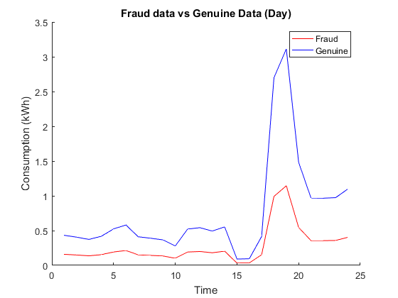
Προσομοιωση απατης
Επιλογή ημέρας εκκίνησης κλοπής από κανονική κατανομή με μ=182,5 και σ=56,15.
Επιλογή έντασης απάτης από βήτα κατανομή με α=6, β=3.
Επιλογή ποσοστού καταναλωτών με μη τεχνικές απώλειες (10%).

Slide 6
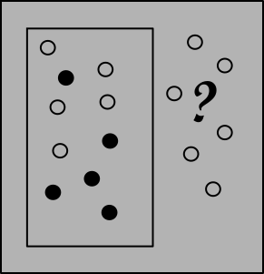

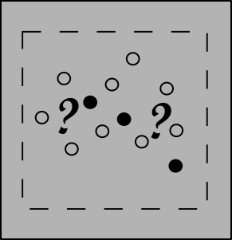
Ταξινομηση καταναλωτων με αλγοριθμουσ/συστηματα μηχανικησ μαθησησ
Επιβλεπόμενοι αλγόριθμοι
Μη επιβλεπόμενα συστήματα
Ημι-επιβλεπόμενα συστήματα

Slide 7
Αλγοριθμοι επιβλεπομενης μαθησης
Γραμμικοί Ταξινομητές
Αποτελέσματα Γραμμικών Ταξινομητών
L2 ομαλοποιημένη λογιστική παλινδρόμηση (πρωτεύον)
L2 ομαλοποιημένος ταξινομητής με L2 συνάρτηση κόστους διανυσμάτων υποστήριξης (δυικό)
L2 ομαλοποιημένος ταξινομητής με L2 συνάρτηση κόστους διανυσμάτων υποστήριξης (πρωτεύον)
L2 ομαλοποιημένη ταξινομητής με L1 συνάρτηση κόστους διανυσμάτων υποστήριξης (δυικό)
Αλγ. | DR | FPR | Acc. | F1 | BDR
1 | 75,65 | 1,38 | 96,67 | 79,45 | 86
2 | 80 | 1,46 | 96,96 | 81,78 | 86
3 | 80 | 1,46 | 96,96 | 81,78 | 86
4 | 80,87 | 1,54 | 96,96 | 81,94 | 85

Slide 8
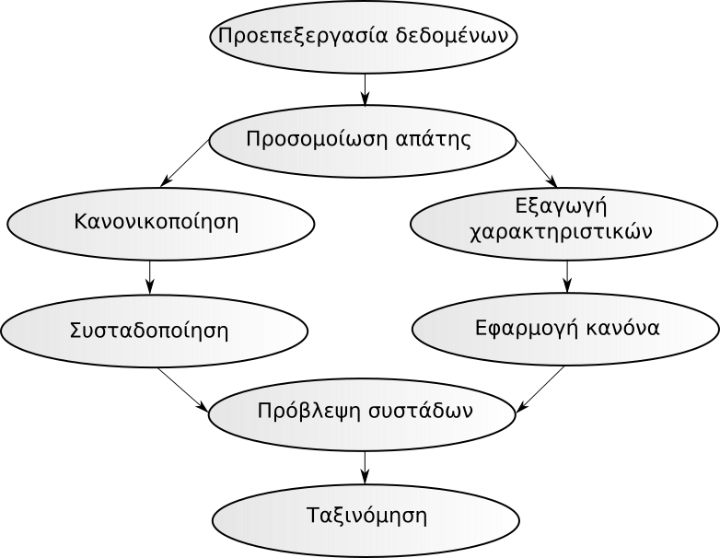
Συστηματα μη επιβλεπομενησ μαθησησ
Κανονικοποίηση χρονοσειρών [-1,1]
Συσταδοποίηση σε 2 συστάδες
Εξαγωγή 8 χαρακτηριστικών
Απενοχοποίηση σε όσους έχουν κάτω απο 3 χαρακτηριστικά

Slide 9
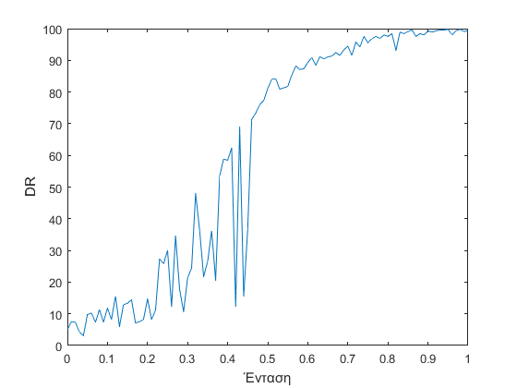
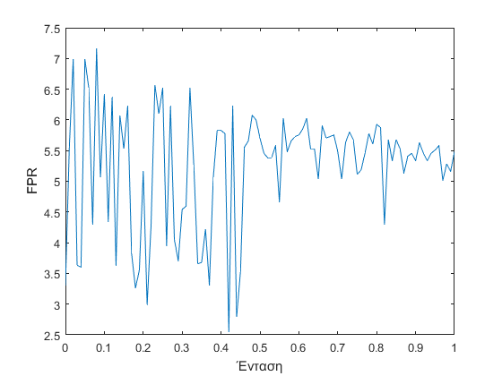
Αποτελεσματα μη επιβλεπομενου αλγοριθμου ως προς την μεταβολη τησ ενταση

Slide 10
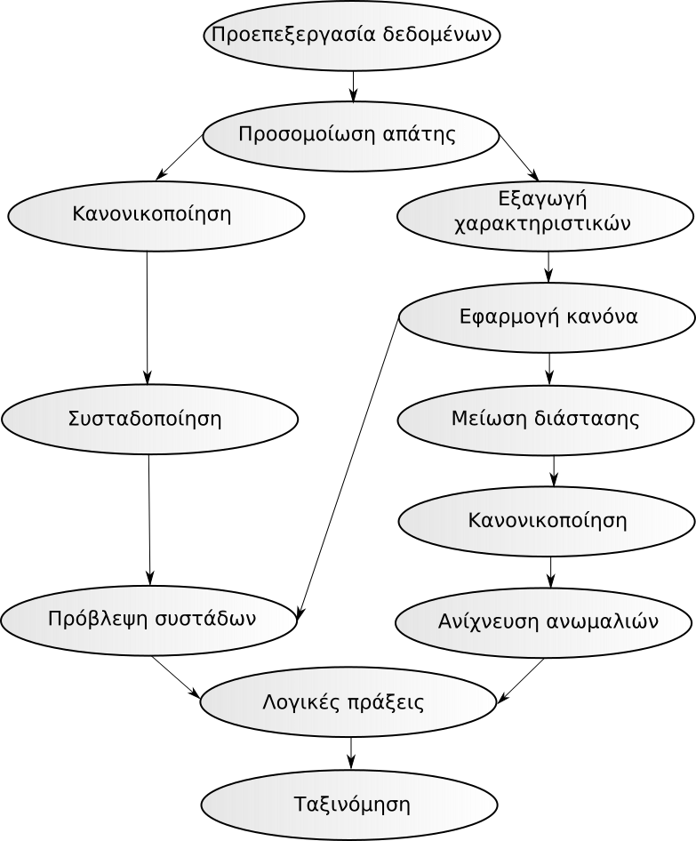
Συστηματα ημι-επιβλεπομενησ μαθησησ
Κανονικοποίηση χρονοσειρών [-1,1]
Συσταδοποίηση σε 2 συστάδες
Εξαγωγή 8 χαρακτηριστικών
Απενοχοποίηση σε όσους έχουν κάτω απο 3 χαρακτηριστικά
Μείωση διάστασης
Ανίχνευση ανωμαλιών

Slide 11
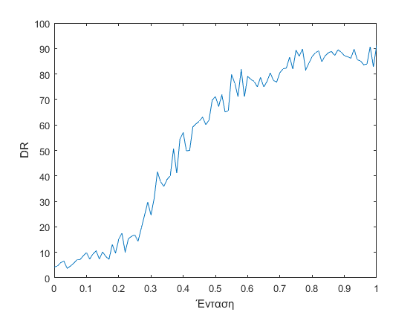
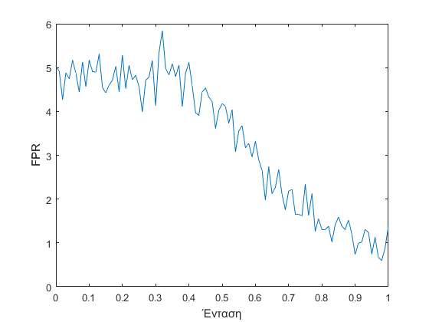
Αποτελεσματα ημι-επιβελομενου συστηματοσ ως προσ την μεταβολη τησ εντασησ

Slide 12
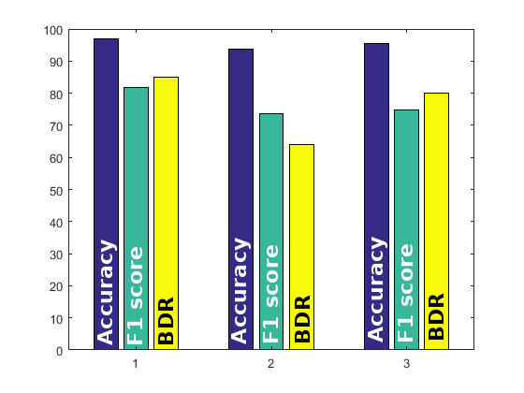
Συγκριση αποτελεσματων
Επιβλεπόμενος αλγόριθμος
Μη επιβλεπόμενο σύστημα
Ημι-επιβλεπόμενο σύστημα

